Slide 1

MoreCoast
Dariel Enmanuel Cabrera López

Slide 2
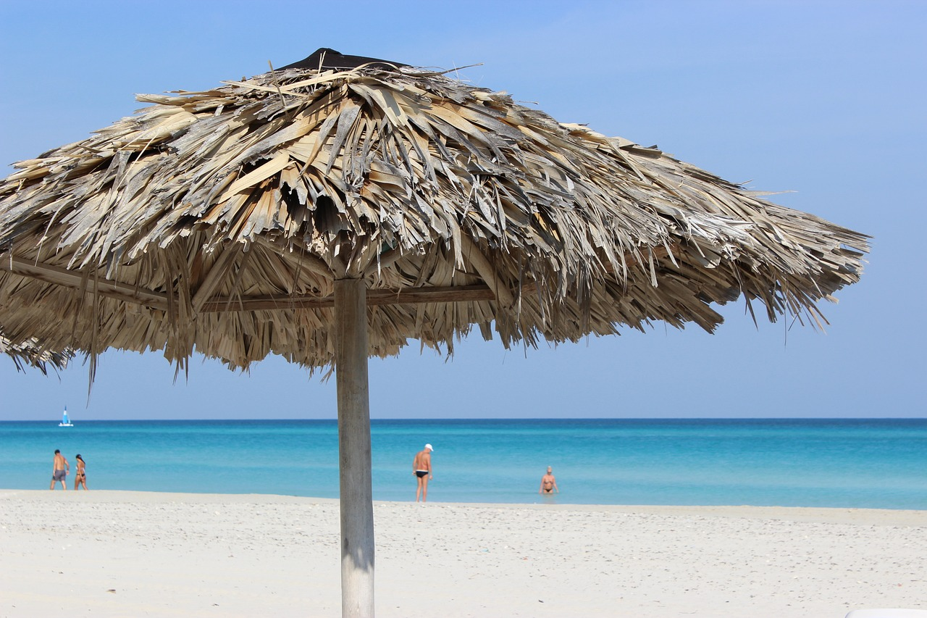
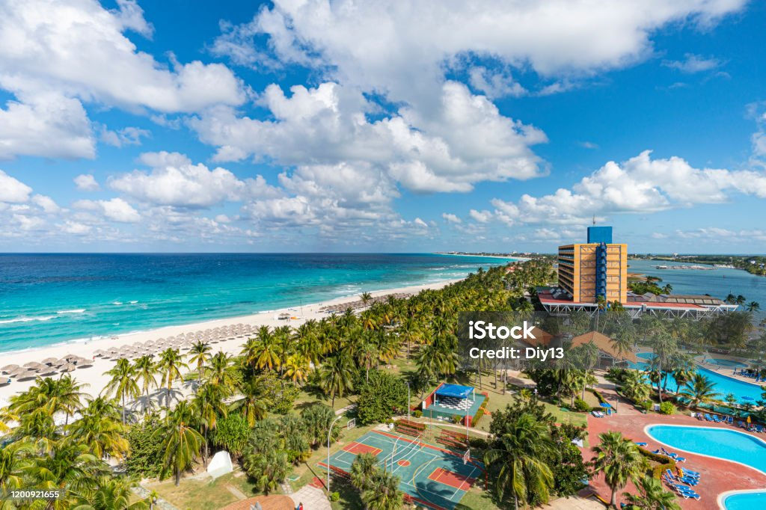
¿Te gusta ir a la playa ?
¿Te gustaría ir a un hotel cerca de la playa?

Slide 3
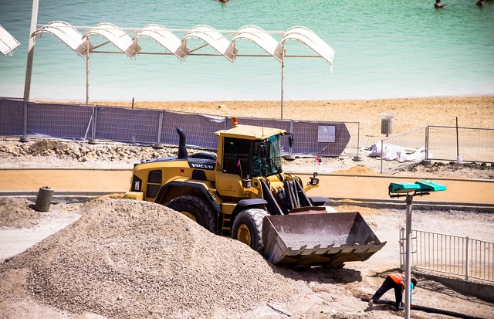
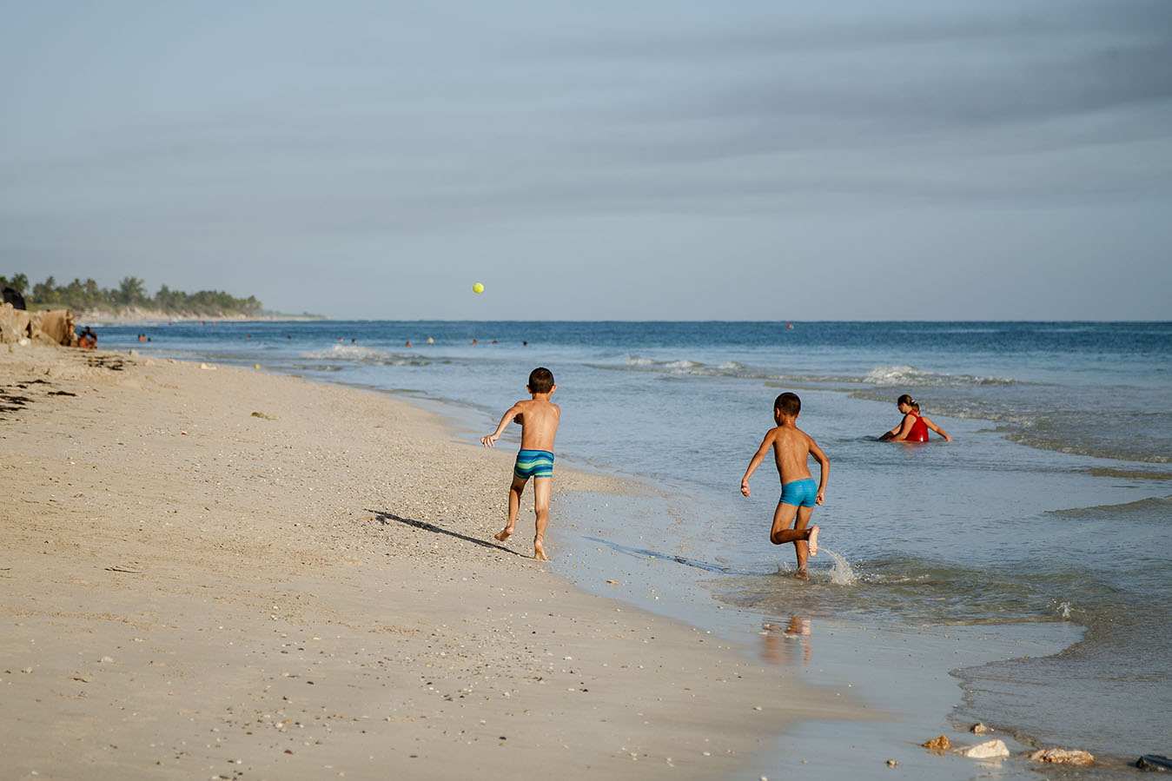
Si vas a construir un hotel cerca de
la playa es necesario conocer si
será afectado por la erosión costera
La erosión costera = la pérdida de la arena de las playas o la disminución de la línea de costa

Slide 4

Problema
Esta empresa realiza diversos estudios e investigaciones entre ellas el transporte de los sedimentos pero estas ecuaciones se calculan con métodos tradicionales (e.d., escribiendo los datos en papel u otro recurso físico), los cuales pueden tener un deterioro en el tiempo, errores en los cálculos y morosidad en la búsqueda de información.

Slide 5
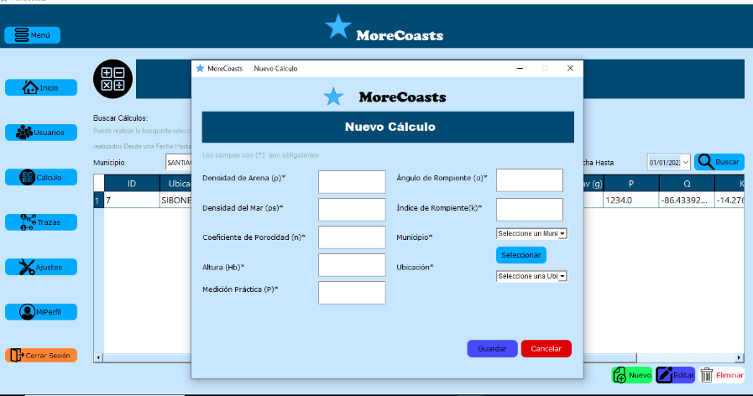
Solución
Para ello hemos desarrollado una aplicación de escritorio que permite calcular, almacenar y buscar datos de forma efectiva.

Slide 6
Resultados
-Desarrollo de la tesis desde la introducción hasta el capítulo 1. Venciendo el estado del arte, herramientas y lenguajes, metodología empleada y arquitectura de microservicio.
En cuanto a la aplicación web he aprendido a usar los useState para obtener los datos de los inputs.
Desarrolle las consultas de crear, eliminar editar en la base datos comprobando por consola que compilaba y se visualizan los cambios en Mongo Compass
Desarrolle los prototipos de interfaces
Inicie la codificación de una de las historias de usuario(Cálculo), los datos entrados pueden ser calculados y se muestra con alert (Inicialmente)

Slide 7
Problemas y Dificultades
- React tiene una Curva de Aprendizaje Alto
Necesito saber los roles de como se comporta el flujo de trabajo:
Quién hace los cálculos
Quién controla los cálculos o el trabajo realizado
Cómo se recogen los datos en el terreno
-Cómo son los modelos donde se recogen los cálculos
-No me queda claro aún como se refleja en la base de datos las alturas y los ángulos
-Necesito más detalles de como se realiza el proceso de cálculo de transporte de los sedimentos (Descripción del negocio)
-NO TENGO COMPUTADORA PERSONAL DEPENDO DE OTRAS PERSONAS

Slide 8
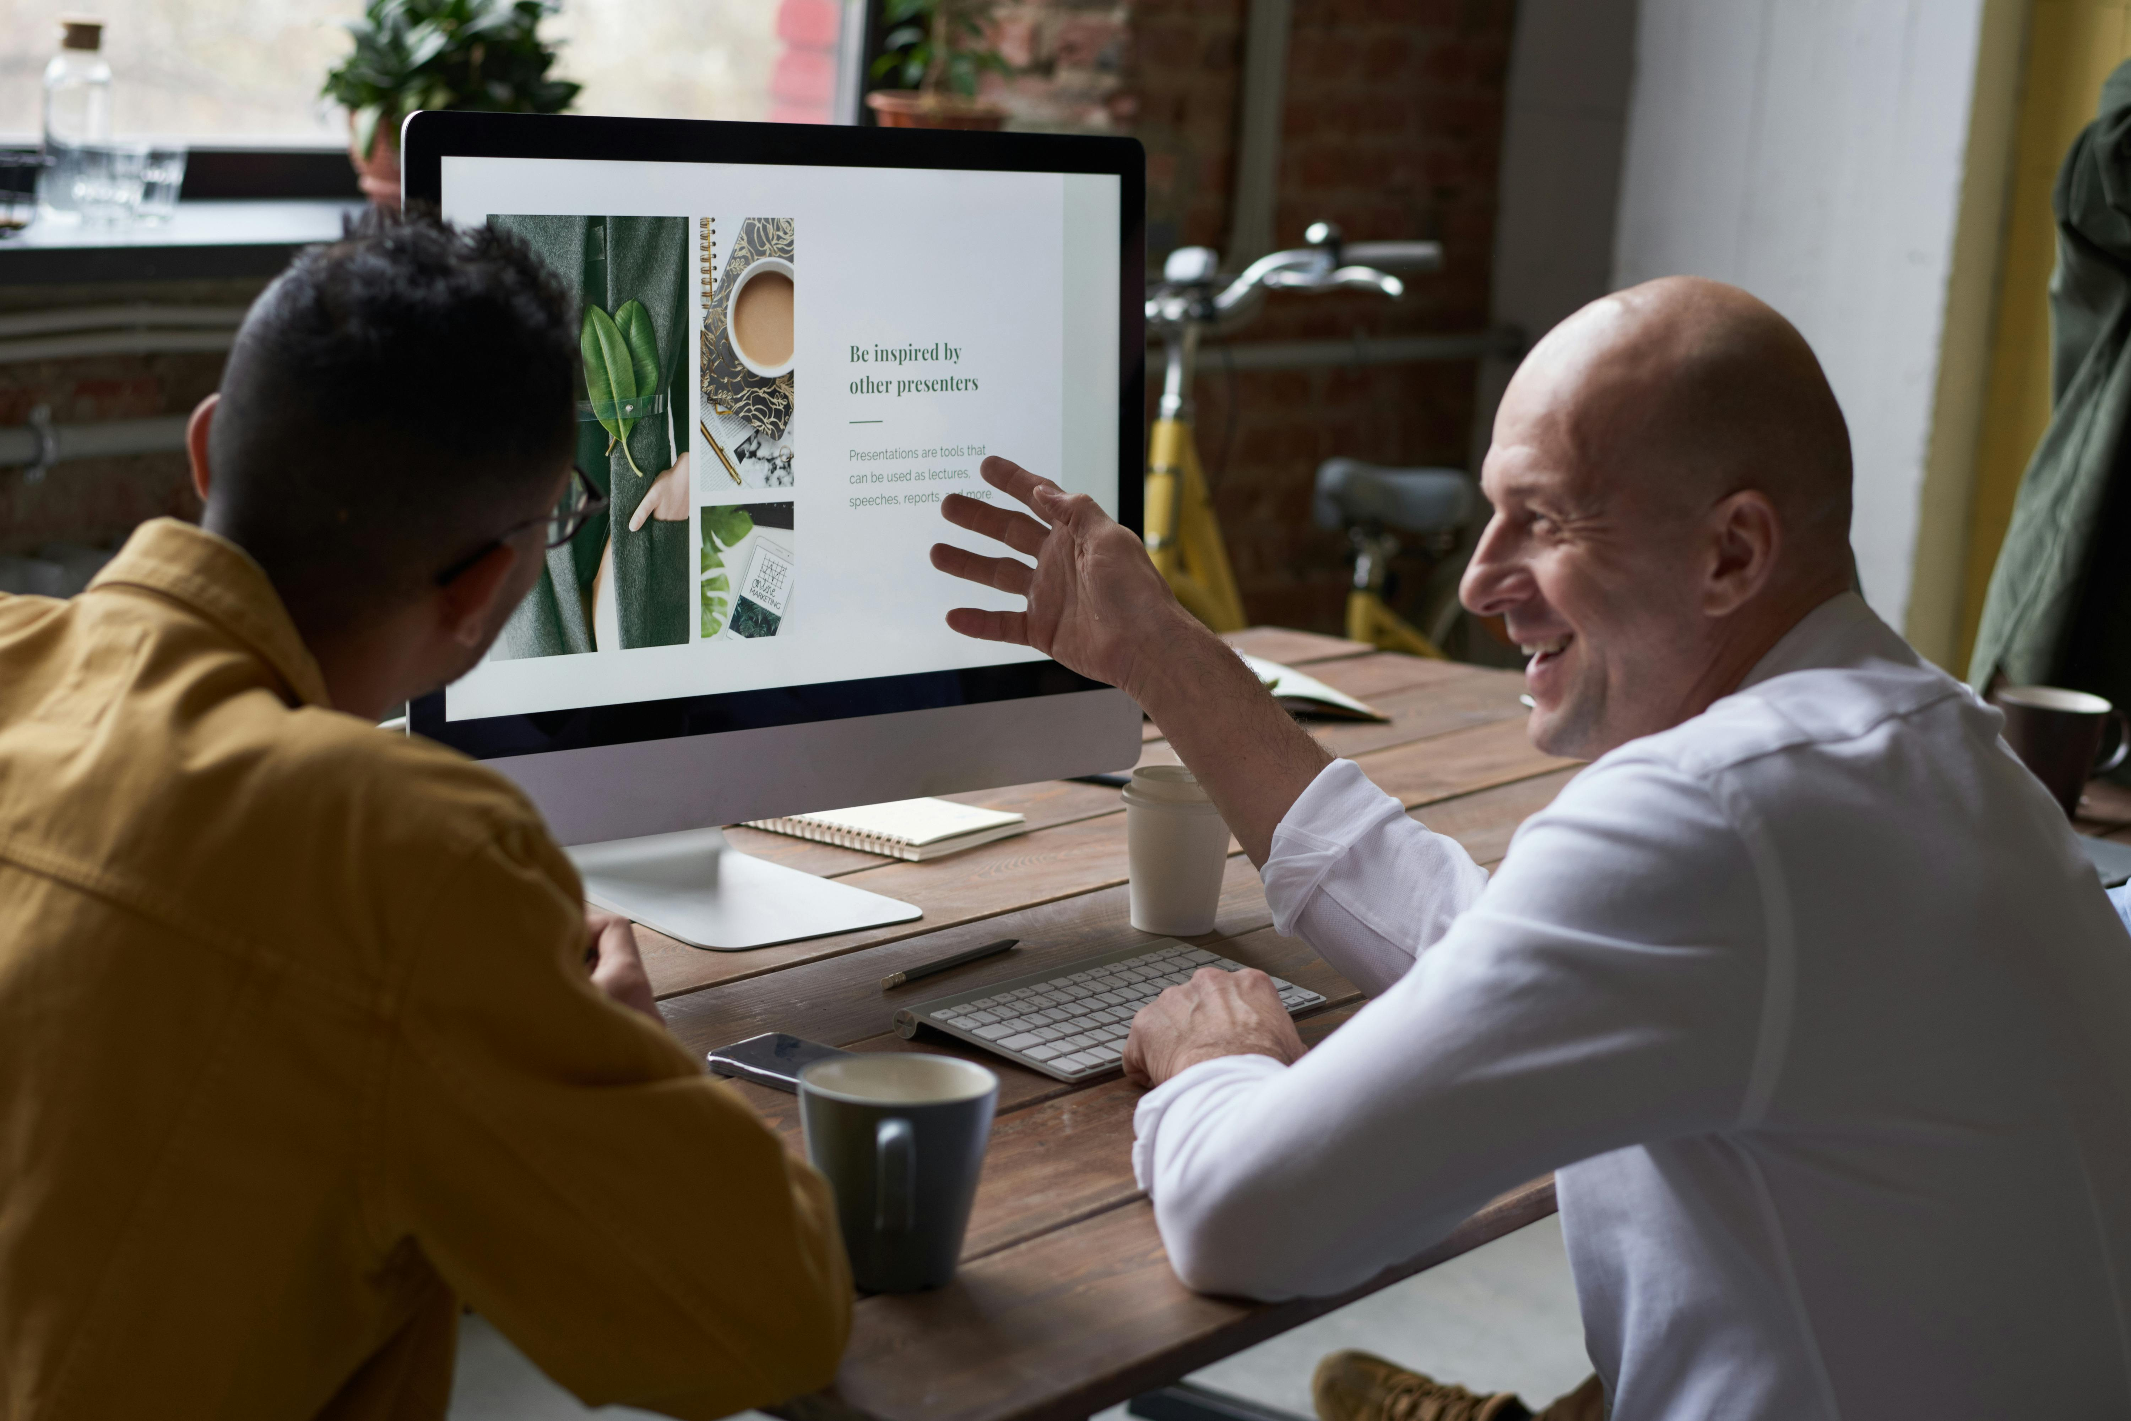
Esto en un primera etapa de proyecto
porque nuestro objetivo es desarrollar una
aplicación web
Si en este centro se realizaría alguna investigación sobre el transporte de sedimentos. ¿ le gustaría conocer el comportamiento de la playa Siboney
o la de Varadero sin necesidad de hacer un
viaje tan largo ?
Desde aquí mismo sólo con entrar a dirección web.
Imagine que pueda ser usado por
cualquier país del mundo.
Sorprendente Verdad

Slide 9

En la actualidad existen muchas plataformas que permiten la gestión de este proceso pero las mediciones se realizan con equipos y sensores que no contamos en nuestra nación, muchos de esta plataformas no podemos acceder y son con pagos de licencia. El desarrollo de esta herramienta web permitirá soberanía nacional y se adaptará a las condiciones que existen en el país, ya que los modelos de cálculo son del siglo pasado y hoy el comportamiento de las costas es variable

Slide 10
Si todo esto que te he dicho te parece interesante te invito que seas parte de esta investigación
MoreCoasts cuida tu playa
MoreCoast

